Slide 1
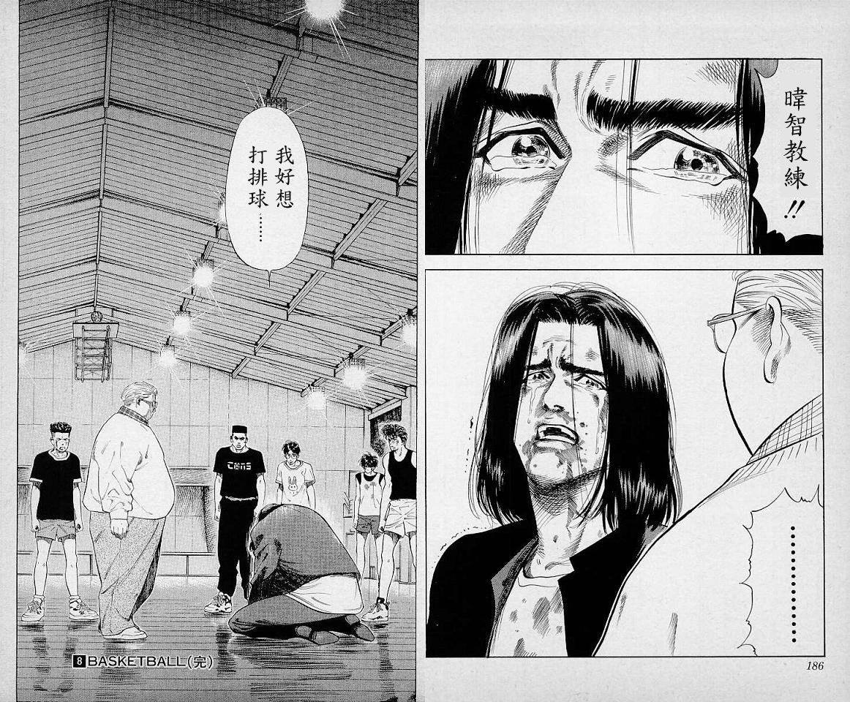
教
練
我
想
打
排
球

Slide 2


楊竣傑 ／ 110762032
何 璇 ／ 110762034
專長：Unity／C#／
運動
興趣：煮菜
專長：Unity／美術設計
做不重要的事
興趣：捏陶

Slide 3


動
機
隨著臺灣疫情升溫，北藝大為因應雙北三級警戒，實施全校遠距上課。學生們被關在家裡出不了門，也上不了體育課，但還是好想打排球！於是我們決定製作一個練習排球擊球的遊戲，一解我們真的好想打排球的慾望，也避免我們在隔離期間變得太胖。

Slide 4
專題內容
透過機器學習偵測手部觸球位置，確認是否有擊中排球，並回擊得分。
會有熟練度機制，回擊球數不高時，就算手在對的位置，也會有機率漏接；熟練度隨著回擊球數提高而升高。

Slide 5
如何製作
透過電腦鏡頭抓取手部的位置與動作（高手或低手）。
以 teachable machine 判斷動作是否正確、是否打在對的位置，傳遞資料到 Unity 。
使用 Unity 做出球的畫面與手部的動作，並計算分數與熟練度。

